Slide 1
ชื่อโปรเจคTent
รหัสนิสิต 65311811
เทวาพิทักษ์ ขันแก้ว

Slide 2
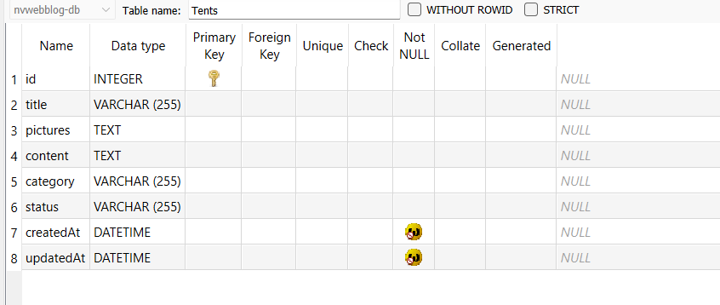
DataDictionary
ชื่อโมเดล: Tent

Slide 3
